Slide 1

深度学习进阶
金 博
创新创业学院
大连理工大学
jinbo@dlut.edu.cn
Bo Jin(DLUT)
深度学习进阶

Slide 2

背景介绍
自行车共享系统是租借自行车的一种手段，通过这些系统，人们可以从任意地点租借一辆自行车，到达目的地后归还。
自行车共享系统明确记录了旅行时间，出发地点，到达地点和时间。因此，其可用于研究城市中的移动性。
在本项目中，要求将历史使用模式与天气数据结合起来，以预测华盛顿特区的自行车租赁租赁需求。
Bo Jin(DLUT)
深度学习进阶

Slide 3
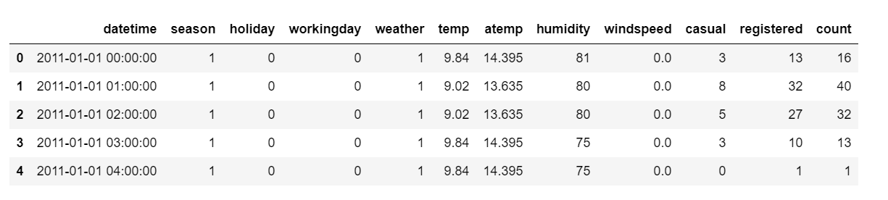
数据来源与变量说明
数据来自kaggle：https://www.kaggle.com/c/bike-sharing-demand/data
数据提供了跨越两年的每小时租赁数据，包含天气信息和日期信息等。
训练集由每月前19天的数据组成，测试集是每月第20天到当月底的数据。
数据如上所示
Bo Jin(DLUT)
深度学习进阶

Slide 4
数据来源与变量说明
datetime | 年 、月、 日+ 整点时刻 | atemp | 体感温度
season（季节） | 1 =春, 2 = 夏, 3 = 秋, 4 = 冬 | humidity | 相对湿度
holiday | 是否是节假日 | windspeed | 风速
workingday | 是否是工作日 | casual | 临时租赁数量
weather（天气等级） | 1. 多云等。 2. 雾+阴天等3. 小雨+云等 4. 雪+雾等 | registered | 会员租赁数量
temp | 摄氏温度 | count | 租赁总量
变量说明
Bo Jin(DLUT)
深度学习进阶

Slide 5
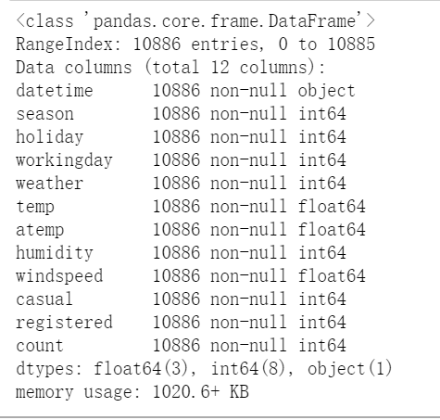
数据预处理
查看变量的数据类型和格式
data.info()
Bo Jin(DLUT)
深度学习进阶

Slide 6
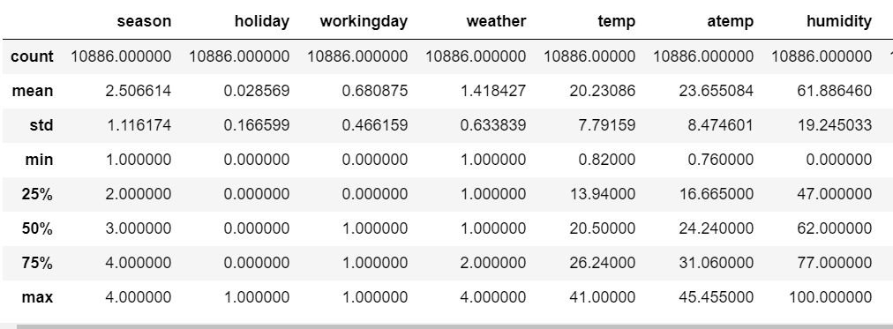
数据预处理
查看数据的均值与总计等信息
data.describe()
Bo Jin(DLUT)
深度学习进阶

Slide 7
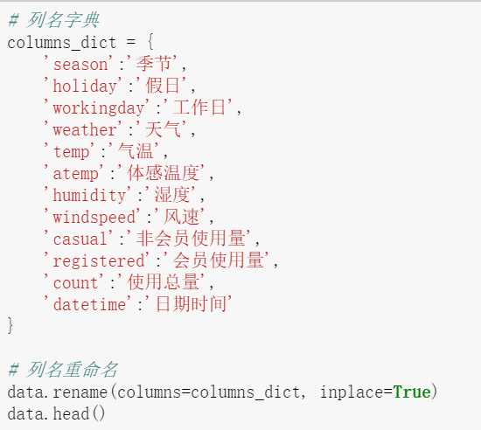
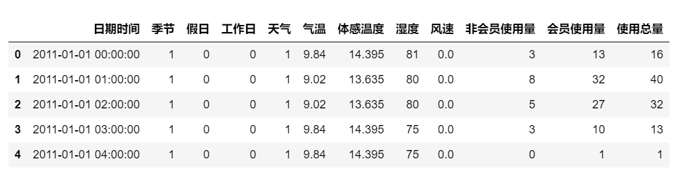
数据预处理
列名重命名
Bo Jin(DLUT)
深度学习进阶

Slide 8
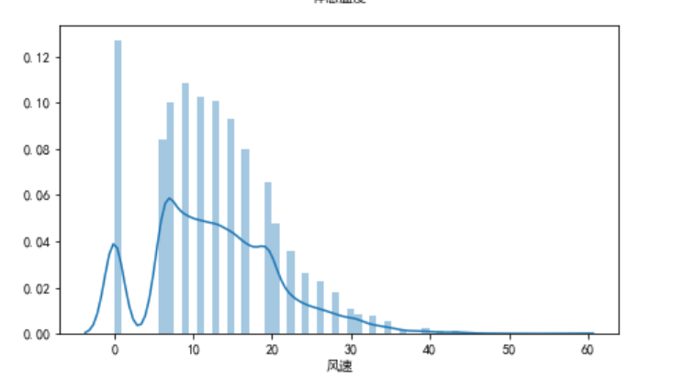
数据预处理
数据清洗
数据不存在重复值和异常值，仅对异常值进行处理。
先用图形分析异常值
通过图形发现自行车使用量呈长尾分布，风速0-10中存在异常值。即风速为0的的值占比较大，不符合常理。这里使用随机森林进行填充。
Bo Jin(DLUT)
深度学习进阶

Slide 9
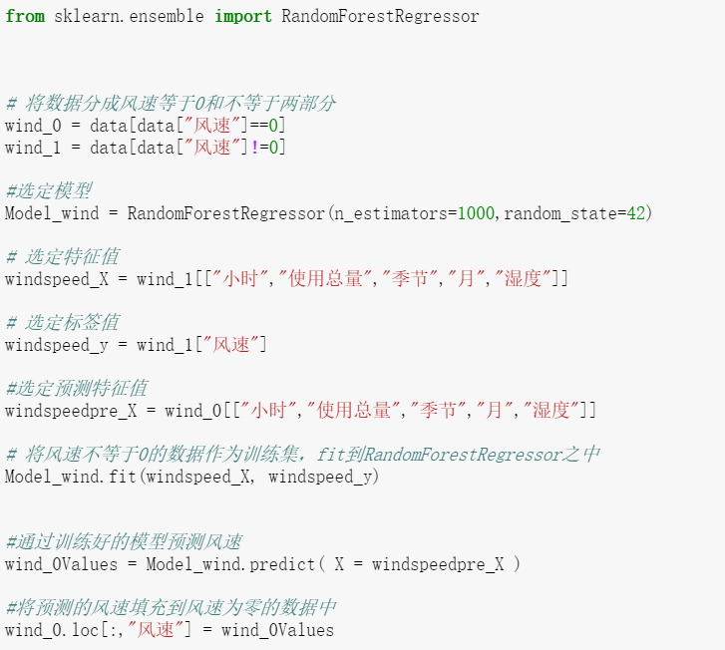
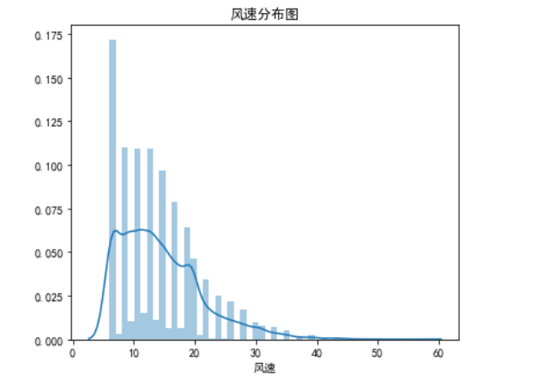
数据预处理
得到如右图所示的正常风速分布图
Bo Jin(DLUT)
深度学习进阶

Slide 10
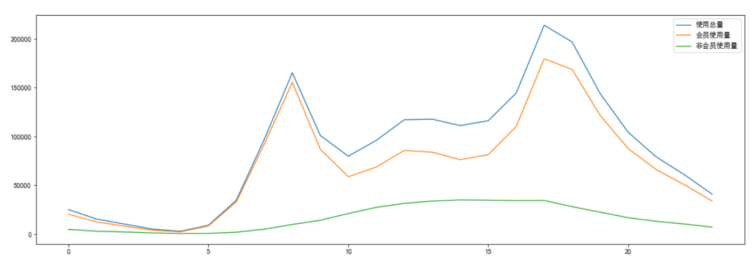
数据分析
时间趋势分析-日使用量变化趋势
通过上图 可知，在上下班高峰期用户活跃量增多，出现两个高峰。
从侧面反映出上班族乐于使用共享单车。
Bo Jin(DLUT)
深度学习进阶

Slide 11
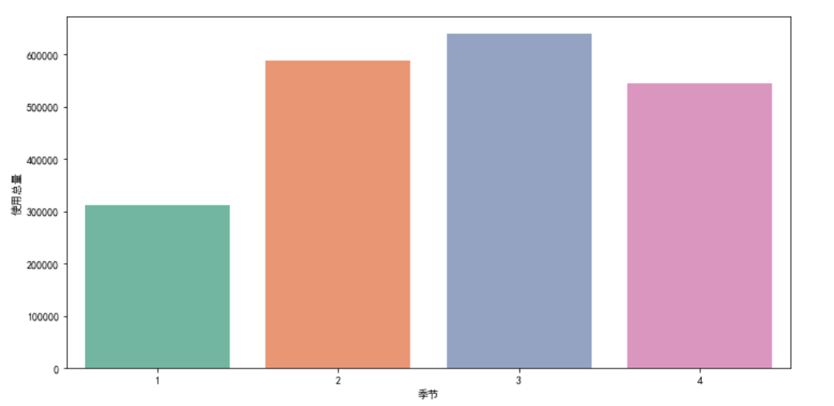
影响因素分析
（1）季节
1 =春, 2 = 夏, 3 = 秋, 4 = 冬
Bo Jin(DLUT)
深度学习进阶

Slide 12
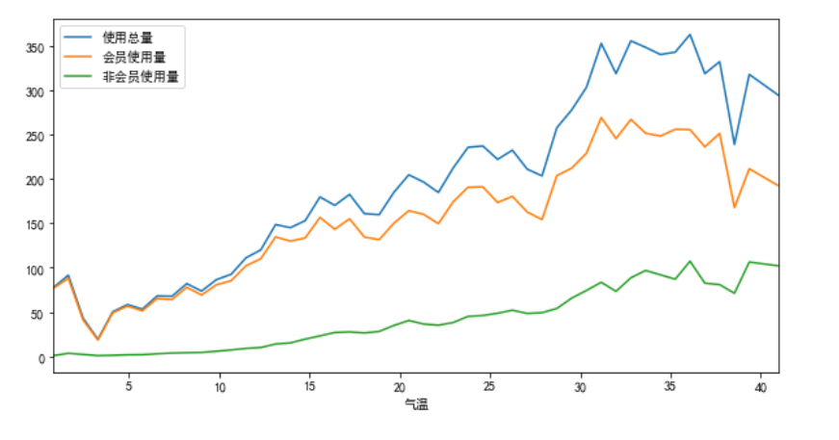
影响因素分析
（2）温度
Bo Jin(DLUT)
深度学习进阶

Slide 13
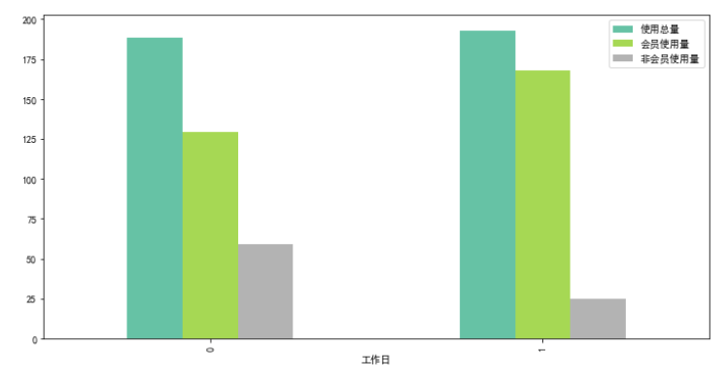
影响因素分析
（3）工作日
Bo Jin(DLUT)
深度学习进阶

Slide 14
影响因素分析
这里就不一一列举各个因素对用户活跃的影响。
我们选取温度（temp）、湿度（humidity）、风速（windspeed）、天气等级（weather）、季节（season）、年份（年）、月份（月）、 星期（星期）、时段（小时），8项作为特征值。
Bo Jin(DLUT)
深度学习进阶

Slide 15
搭建模型
随机森林模型的原理
随机森林模型是集成模型的一种，它是由众多决策树集成得到的
Bootstrap采样
为了产生多种多样的决策树模型，我们会对数据进行采样，这样我们选用了Bootstrap采样技术，假设有n个样本可供训练，我们通过bootstrap技术对训练集进行n次采样，每次都从训练集中选择一个样本记录下索引并放回到训练集，这样我们最终得到的训练单颗决策树的模型也有n个样本，但是可能会有重复的样本存在，这样就保证了训练每颗决策树的数据集是不同的，从而产生不同形态的决策树
Bo Jin(DLUT)
深度学习进阶

Slide 16
搭建模型
随机森林模型的原理
Max_features
在训练时我们通过控制max_features参数来指定决策树只能选定部分特征进行划分数据集，
max_features = 1: 在每一层划分节点都是随机选择一个特征进行划分，这样就会生成很复杂的决策树，同时会使得各个决策树是不同的；
max_features = n_features: 在每一层划分节点时都是对所有的特征计算划分指标然后选择最好的一个特征进行划分，这样是不利于随机森林模型的，因为生成的多颗决策树形态高度相似，集成无效化
Bo Jin(DLUT)
深度学习进阶

Slide 17
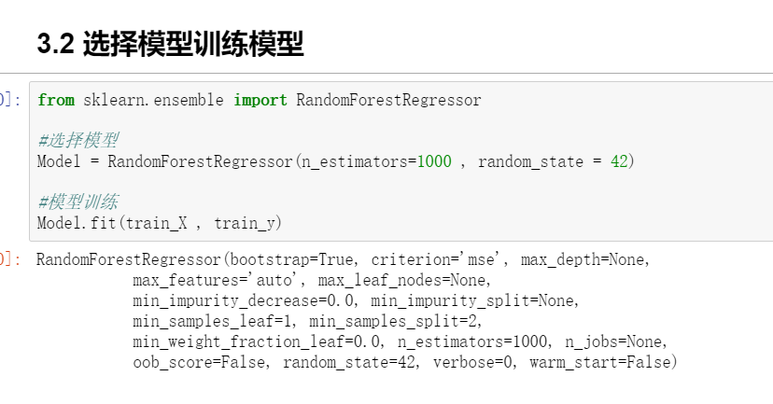
搭建模型
这两个参数什么意思呢？
从面也可以知道随机森林优化器存在很多参数，如何进行调优和设置？
Bo Jin(DLUT)
深度学习进阶

Slide 18
搭建模型
随机森林的参数
max_features：
随机森林允许单个决策树使用特征的最大数量
n_estimators：
在利用最大投票数或平均值来预测之前，你想要建立子树的数量。 较多的子树可以让模型有更好的性能，但同时让你的代码变慢。 你应该选择尽可能高的值，只要你的处理器能够承受的住，因为这使你的预测更好更稳定。
min_sample_leaf：
如果以前编写过一个决策树，你能体会到最小样本叶片大小的重要性。 叶是决策树的末端节点。 较小的叶子使模型更容易捕捉训练数据中的噪声。 一般来说，偏向于将最小叶子节点数目设置为大于50。在你自己的情况中，你应该尽量尝试多种叶子大小种类，以找到最优的那个。
Bo Jin(DLUT)
深度学习进阶

Slide 19
搭建模型
随机森林的参数
random_state：
此参数让结果容易复现。 一个确定的随机值将会产生相同的结果，在参数和训练数据不变的情况下。
oob_score：
这是一个随机森林交叉验证方法。 它和留一验证方法非常相似，但这快很多。 这种方法只是简单的标记在每颗子树中用的观察数据。 然后对每一个观察样本找出一个最大投票得分，是由那些没有使用该观察样本进行训练的子树投票得到。
详细的随机森林调优可以参考以下博客：
https://blog.csdn.net/qq_16633405/article/details/61200502
Bo Jin(DLUT)
深度学习进阶

Slide 20
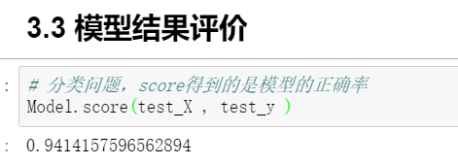
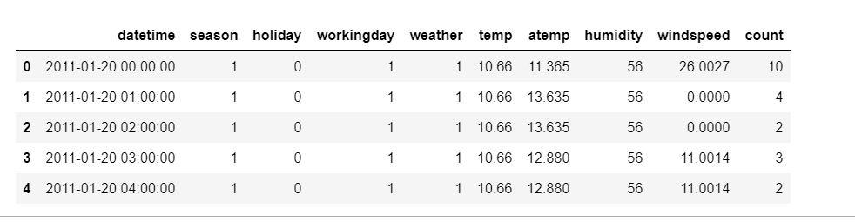
模型评价
模型效果
预测结果
Bo Jin(DLUT)
深度学习进阶

Slide 21
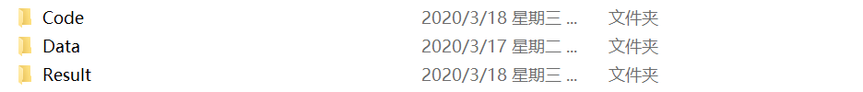
学习资料
学习代码：
1，bike_sharing_analysis_data.ipynb 主要是数据分析
2，bike_sharing_predication.ipynb 主要是模型搭建
训练数据
预测结果，用于参考
Bo Jin(DLUT)
深度学习进阶

